Slide 1
合力后市场项目 数据模块-EPC解决方案
合力后市场项目组
2023/7/27

Slide 2

一
EPC产品功能简介
二
未来EPC使用场景简介

Slide 3
第 一 部 分
EPC产品功能简介

Slide 4
EPC系统业务架构图
EPC
产品目录
服务主数据
用户访问
基础功能
品牌
服务结构
服务视频
物料关系
产品目录 导航
中英双语
国际标准分类
替换件
权限管理
配件清单
服务手册
取代件
VIN搜索
吨位
角色管理
配件插图
配件图册
相关件
配件反查
用户管理
车型
服务手册
Windchill
CRM
VIN
配件清单
实车SBOM
物料关系
商品信息
维修记录
用户管理
服务结构
配件插图
服务手册
服务视频
购物车
角色管理

Slide 5
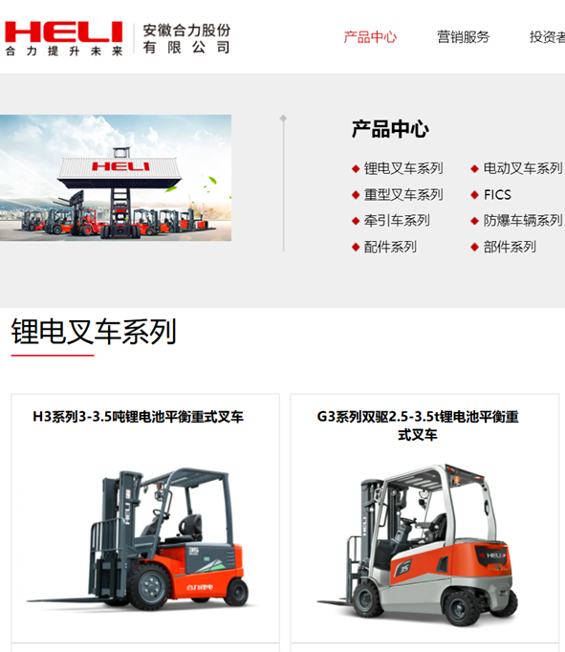
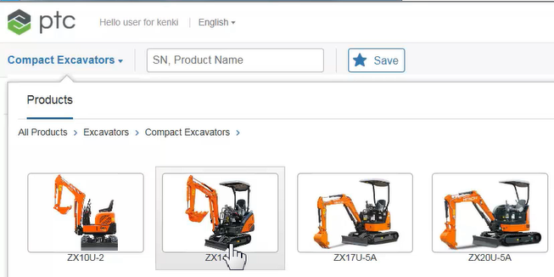
产品目录管理
通过产品目录结构，给EPC用户提供分级导航，浏览产品的功能；
合力定义产品目录管理规范和数据规范（建议）；
国际行业案例
合力官网方产品目录

Slide 6
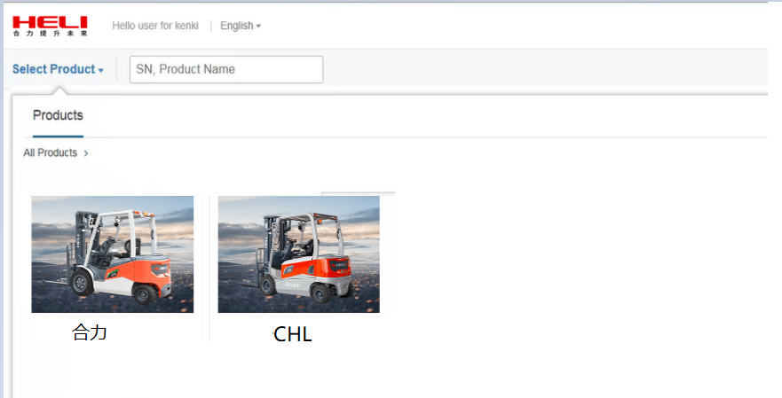
产品目录管理-用户界面案例
未来合力EPC产品目录示例—品牌

Slide 7
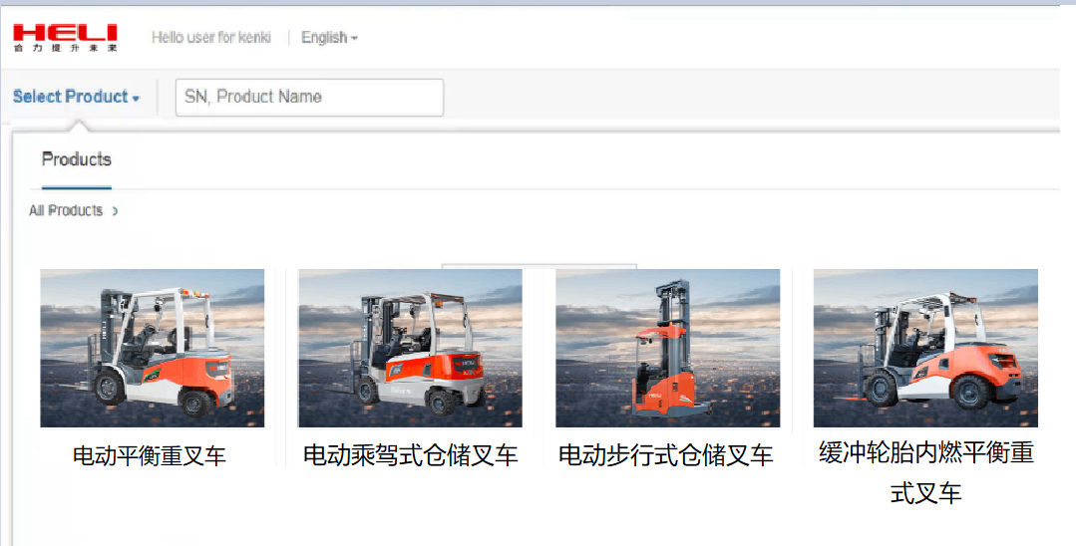
产品目录管理-用户界面案例
未来合力EPC产品目录示例—国际标准分类

Slide 8
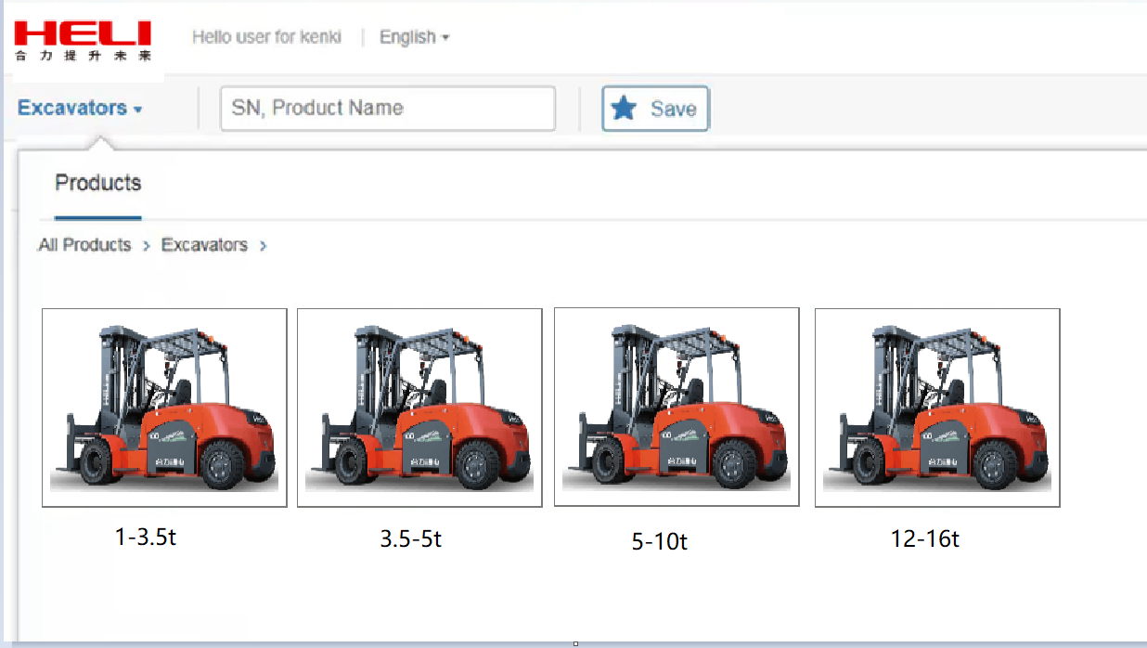
产品目录管理-用户界面案例
未来合力EPC产品目录示例—吨位

Slide 9
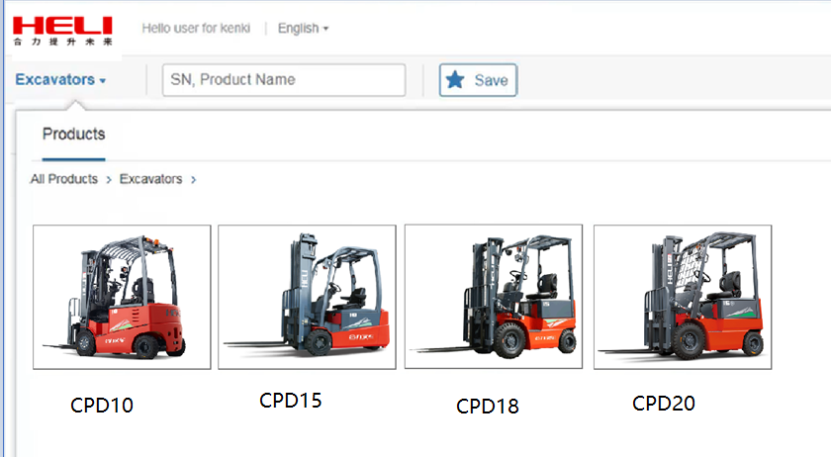
产品目录管理-用户界面案例
未来合力EPC产品目录示例—车型

Slide 10
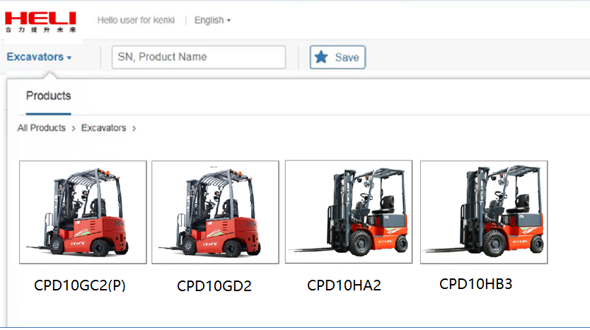
产品目录管理-用户界面案例
未来合力EPC产品目录示例—具体车型（带配置号）

Slide 11
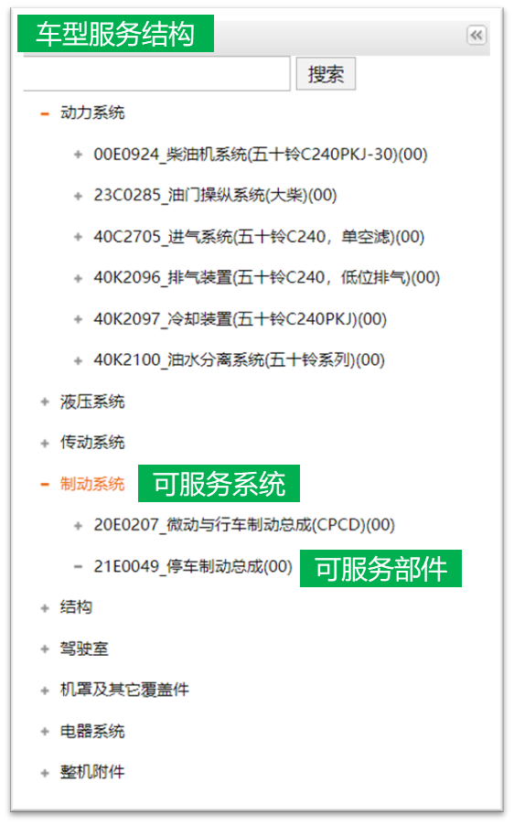
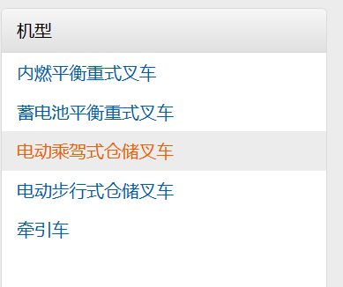
车型服务结构
构建面向服务视角的实车服务结构
在Windchill系统中构建实车服务结构及关联数据
EPC中显示实车服务结构
根据不同的产品系列定义标准的第一级服务结构（建议）
服务部件由SBOM作为数据源
车型服务结构
可服务系统
可服务部件
国内叉车行业实例

Slide 12
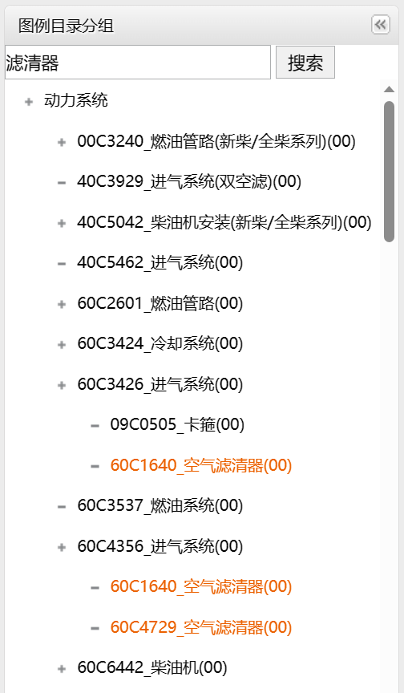
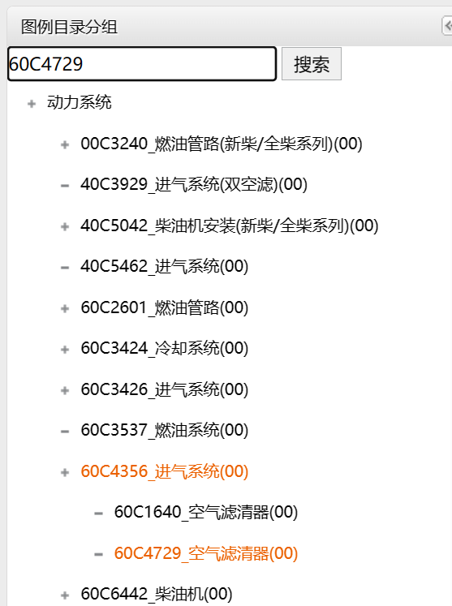
车型服务结构搜索
基于VIN上下文的服务结构搜索，提升服务人员数据检索效率
通过名称 模糊查询
通过编号 模糊查询
高亮搜索结果
高亮搜索结果

Slide 13
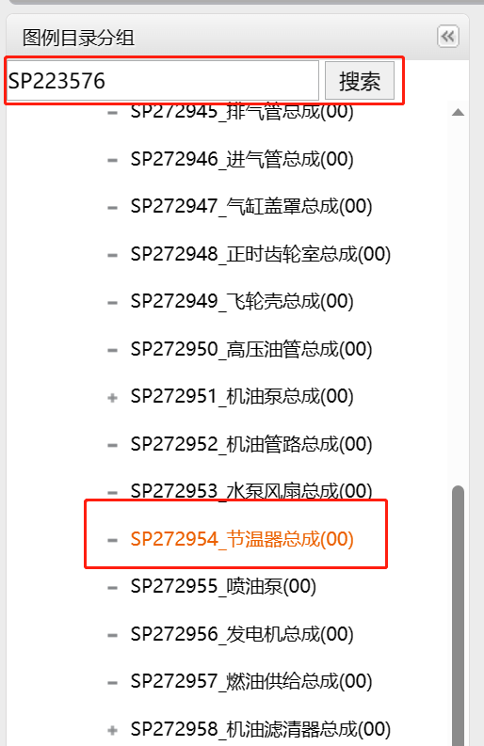
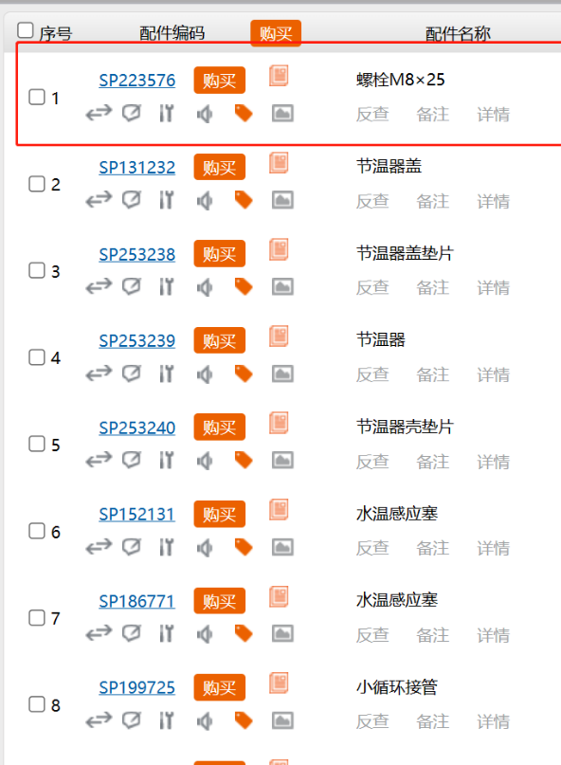
配件部件搜索
支持基于VIN上下文的物料编号的配件数据检索
物料编号
高亮符合条件的组件

Slide 14
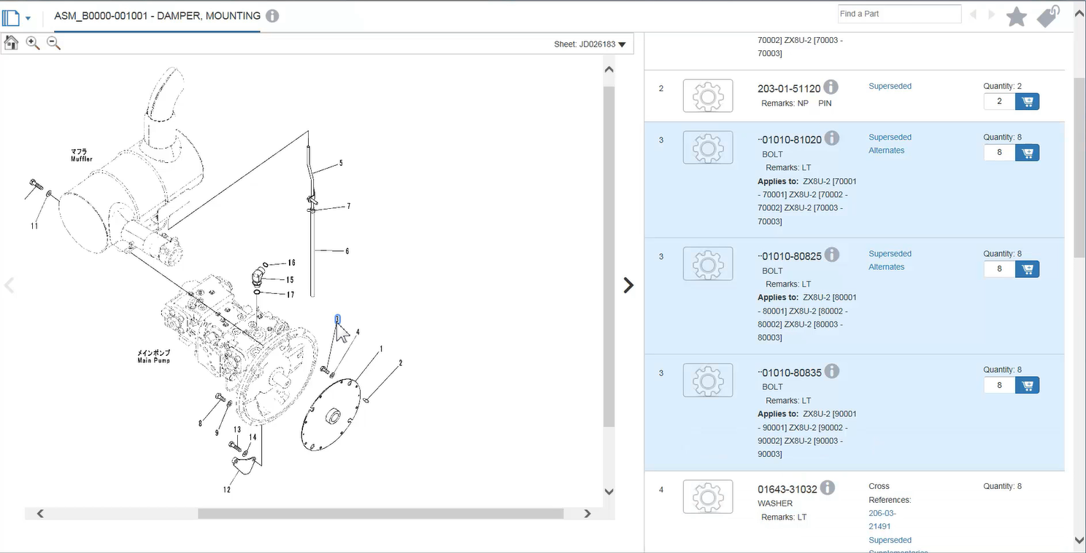
配件清单
以可服务部件为父项，显示配件清单
配件编号
配件名称
配件用量
配件缩略图
配件详情
可服务

Slide 15
配件插图
可服务配件的矢量图片
图片操作
支持 SVG切换
插图热点 与配件关联

Slide 16
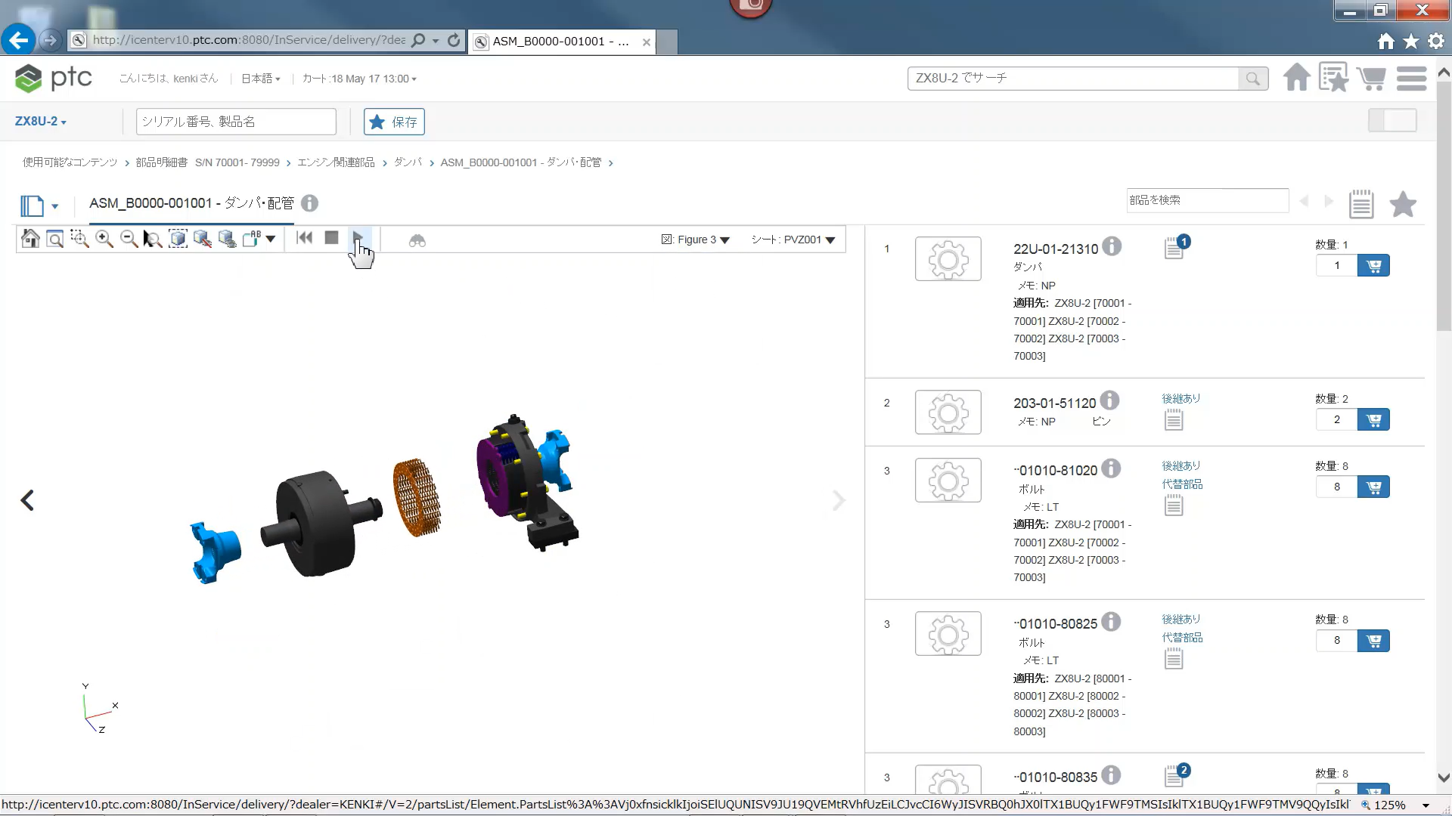
配件服务动画（支持3D动画模式和视频模式）

Slide 17
配件服务3D动画或服务视频
3D在线动画
基于3D模型，历史数据有保障
完全数字化手段，无需实物就可以开展工作
支持在线渲染，可以旋转，放大，缩小等
支持按照步骤进行播放
结构展示清晰
3D轻量化模型需要上传到服务器，后端3D数据要下载到客户端，有一定泄密风险；
实物服务视频
基于事务进行视频拍摄，对3D数据没有要求
更加直观
可以听见同步的语音，更好为服务人员提供指导
视频剪辑工具比较成熟，学习成本低
3D动画也可以转换为视频
不能在线旋转，放大，缩小。不支持服务人员自定义视图；要求视频制作人员很懂服务。

Slide 18
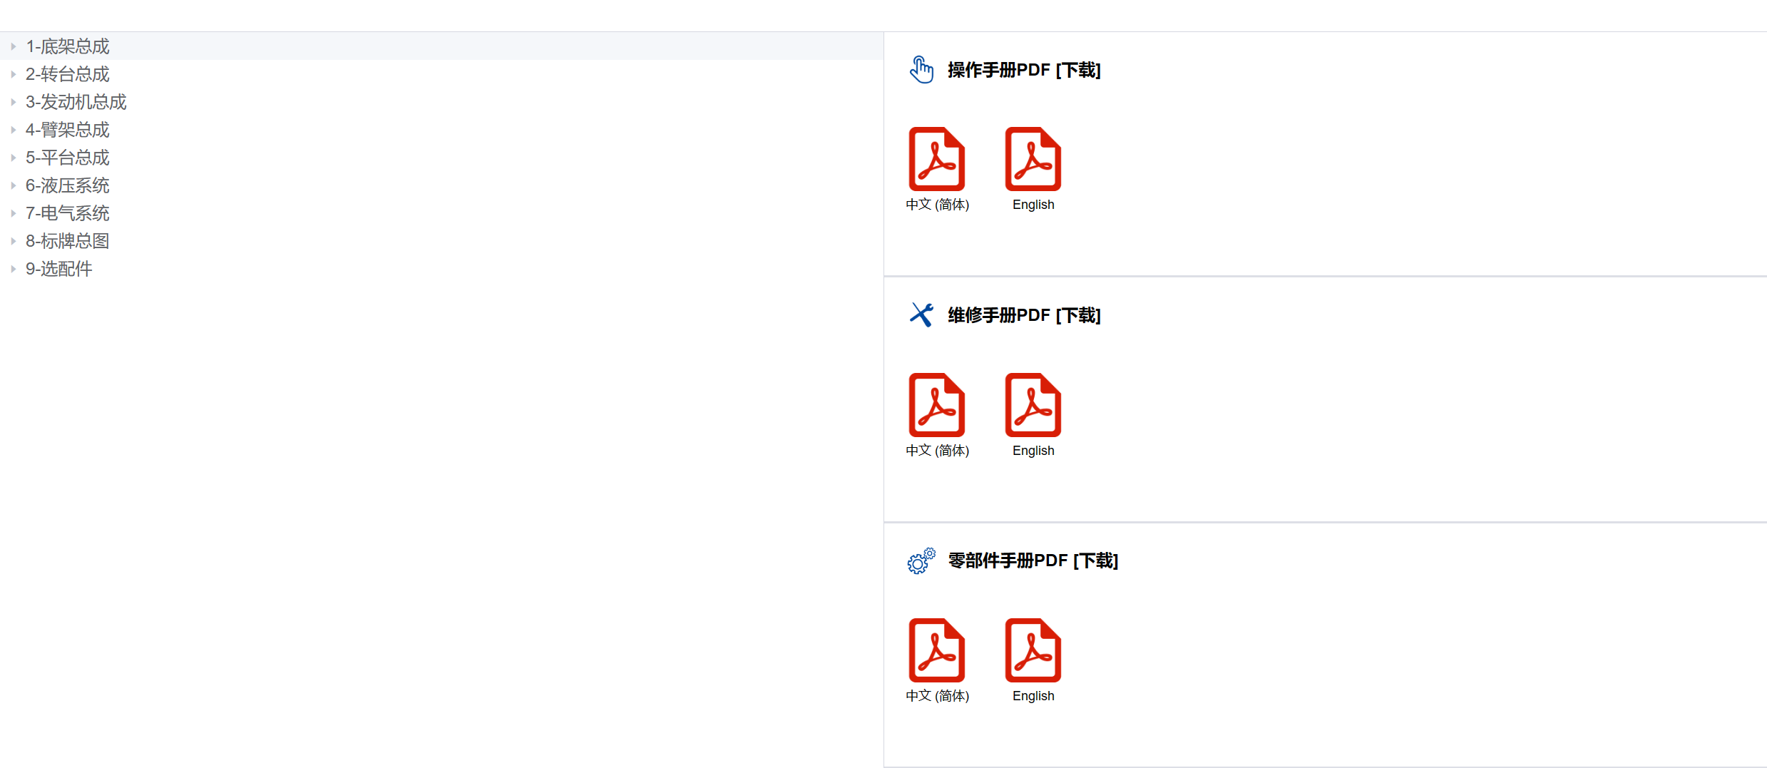
服务手册
支持服务手册管理（基于车型）
多语言手册
手册分类

Slide 19
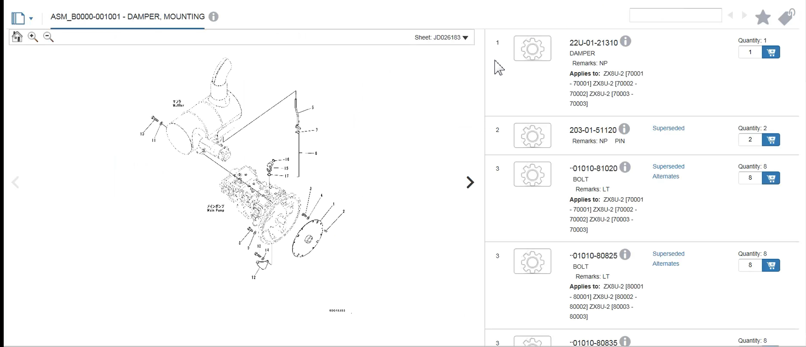
图册下载
支持图册生成并下载（插图+部件清单）
图册下载
下载服务组件的图册

Slide 20
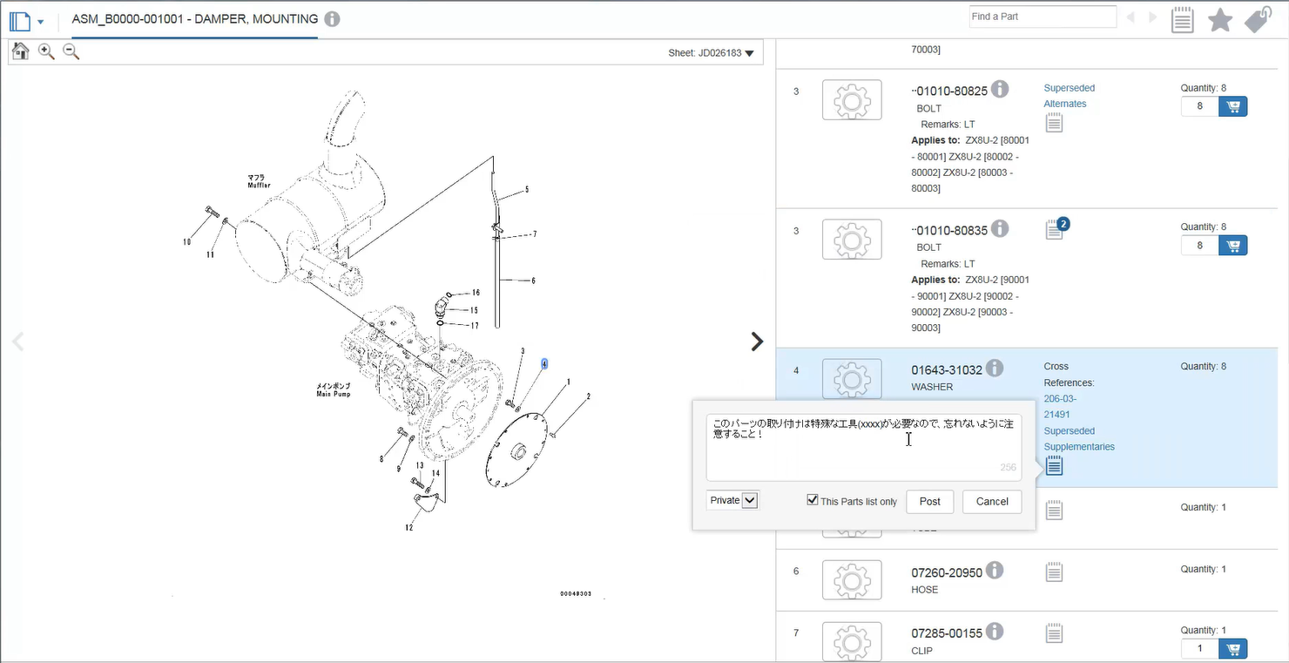
配件备注信息
支持对配件进行特殊备注

Slide 21
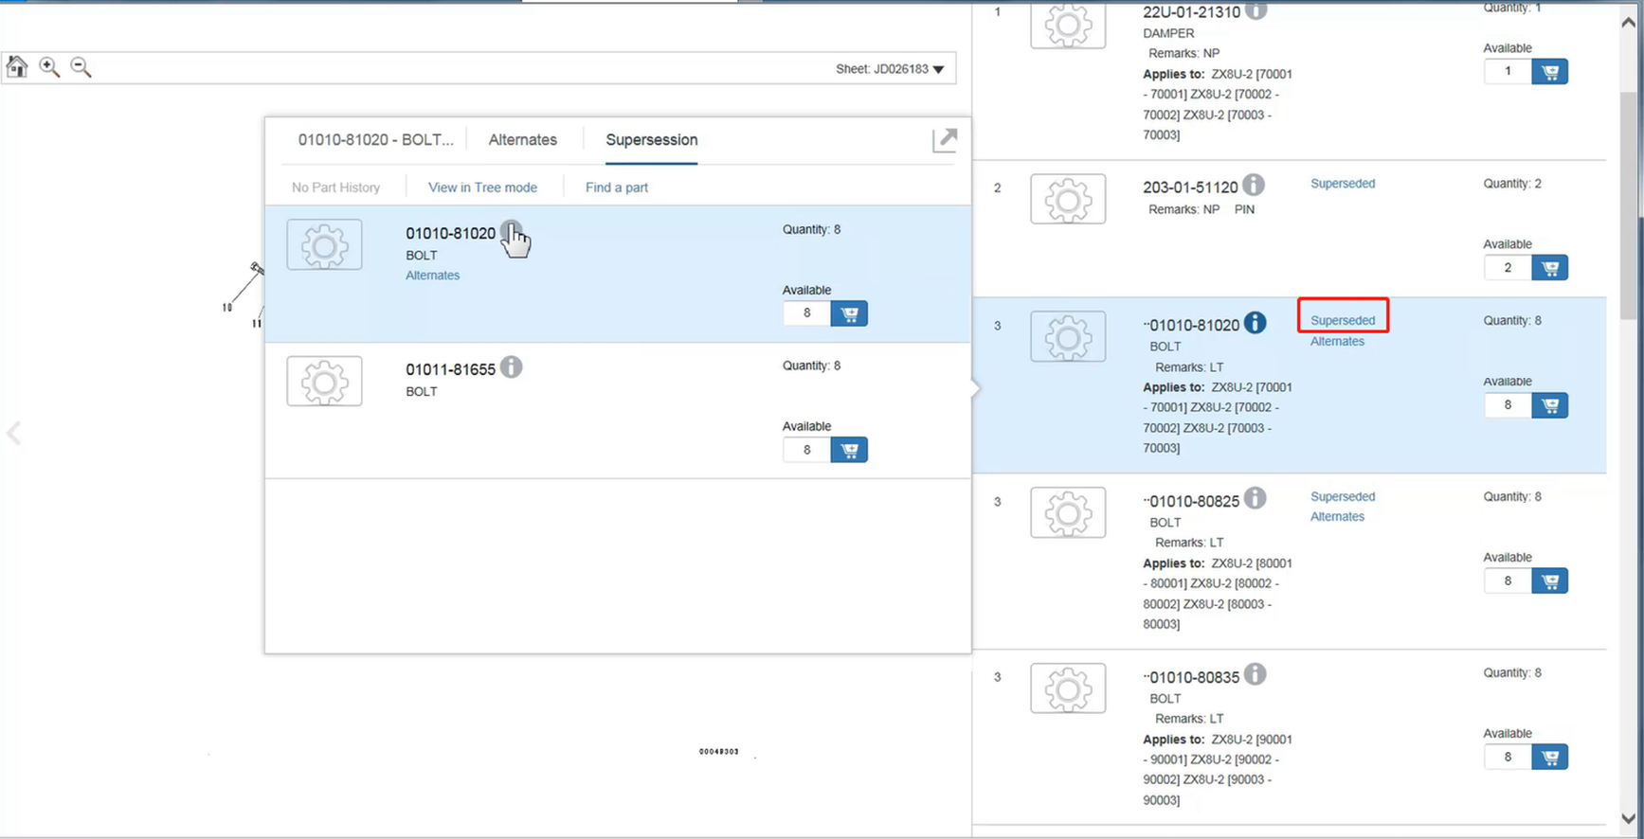
替换件和取代件管理
2
1
取代件： 原始配件停产后的后续取代配件
替换件： 与原始配件同时生产的配件

Slide 22
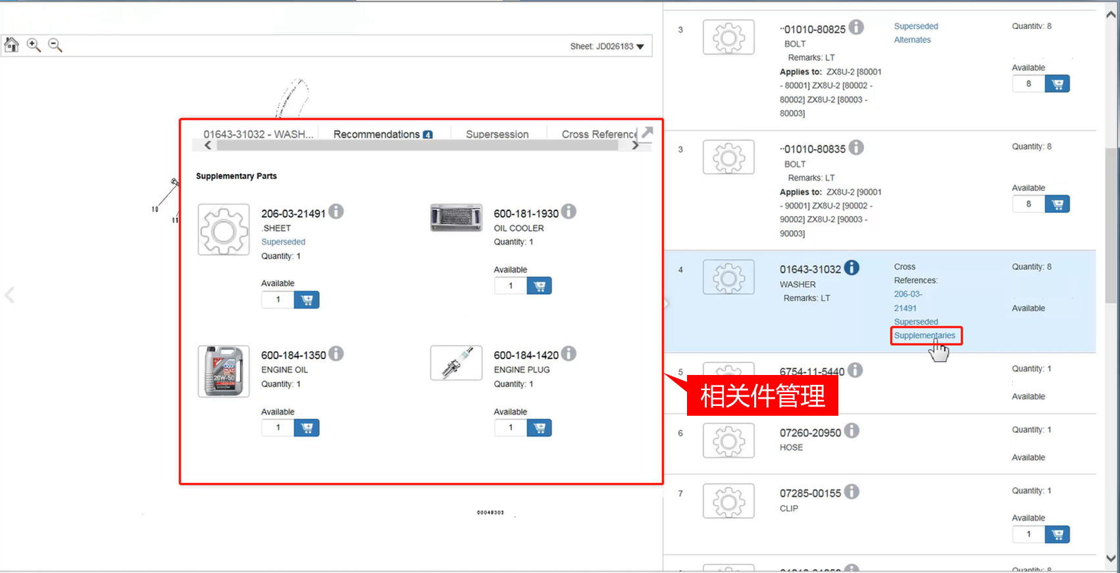
相关件管理

Slide 23
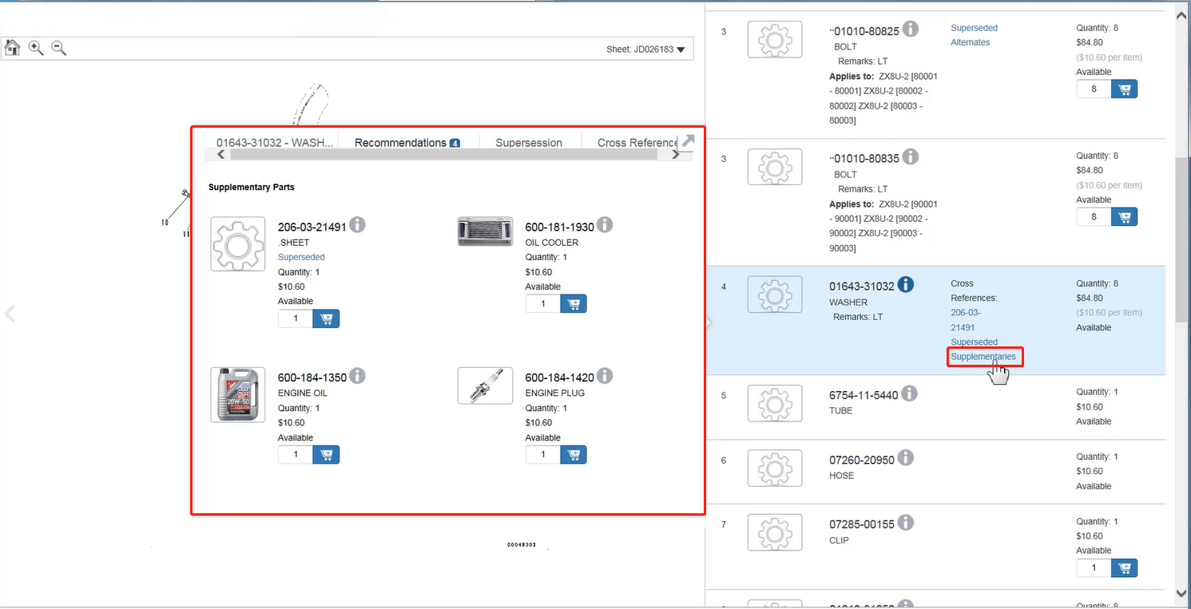
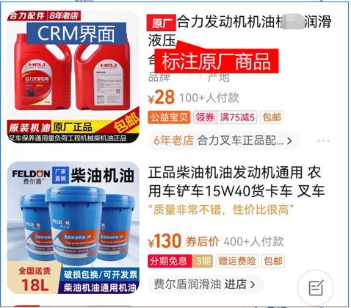

链接商品信息
跳转商品信息

Slide 24
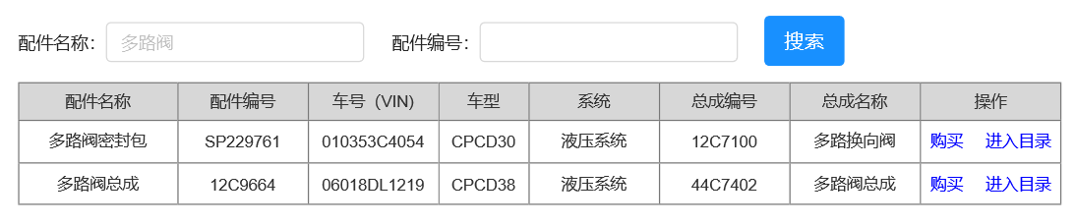
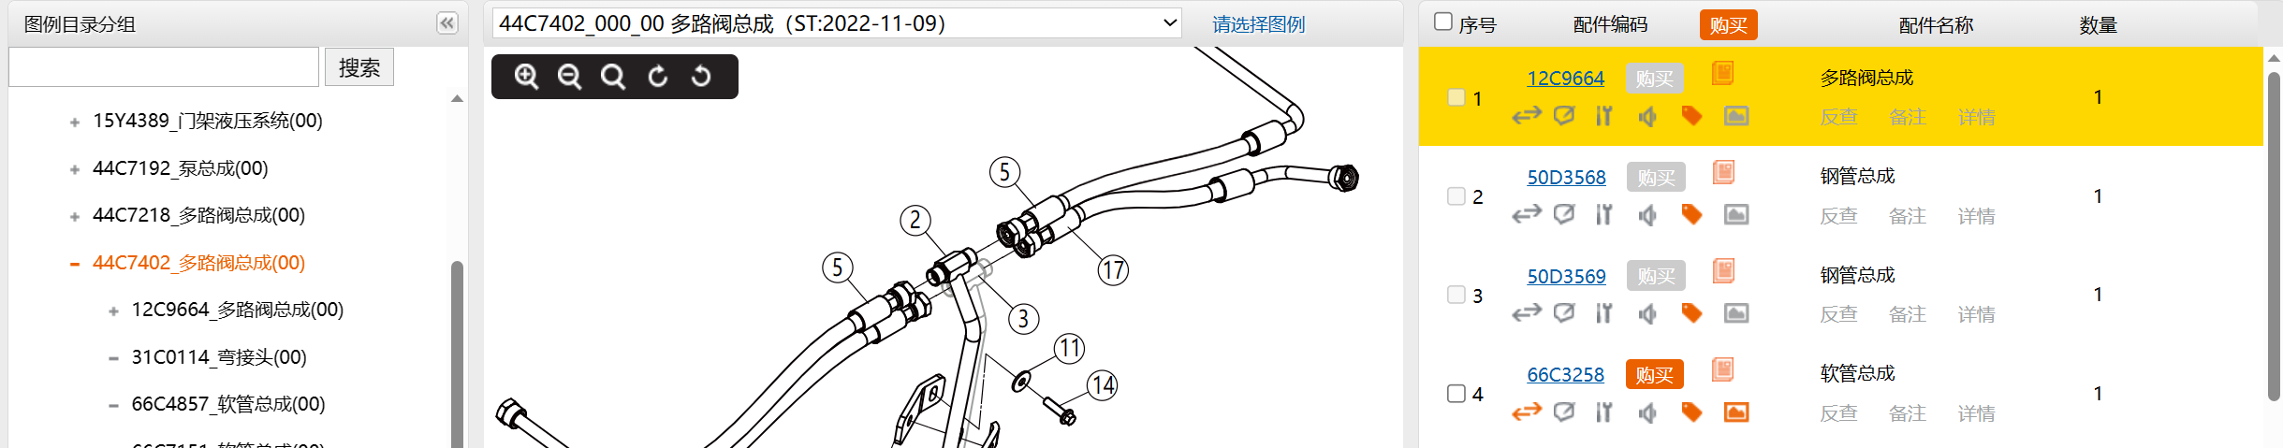
配件反查
通过配件编号和名称反向查找所在系统和车型
进入配件所在目录并高亮

Slide 25
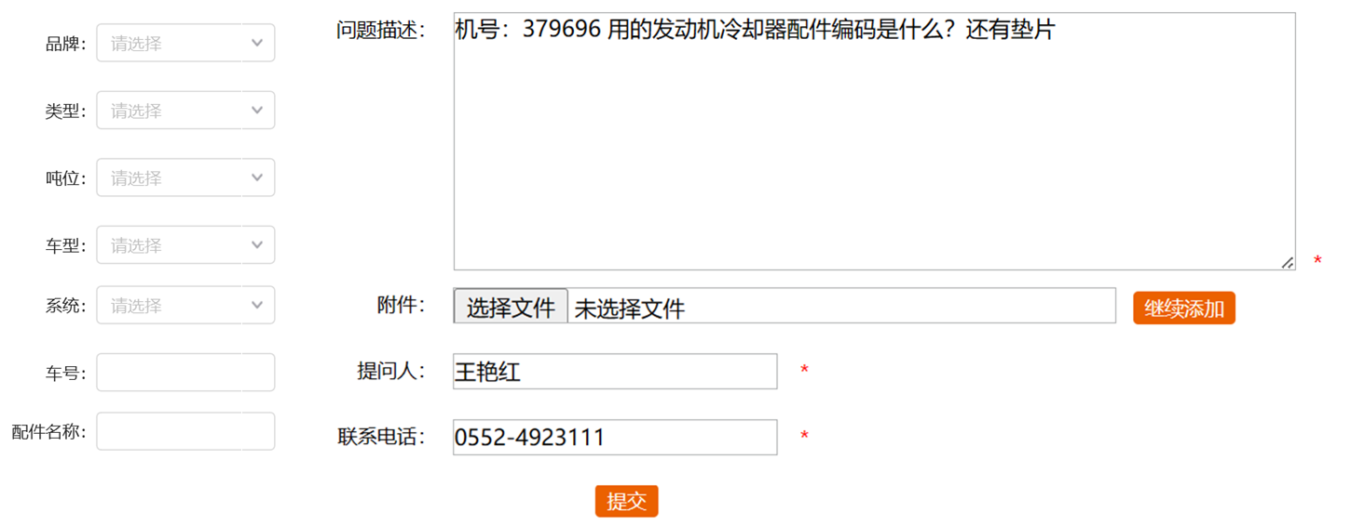
问题反馈
支持对使用过程中遇到的问题反馈
需确定回答问题的分配规则

Slide 26
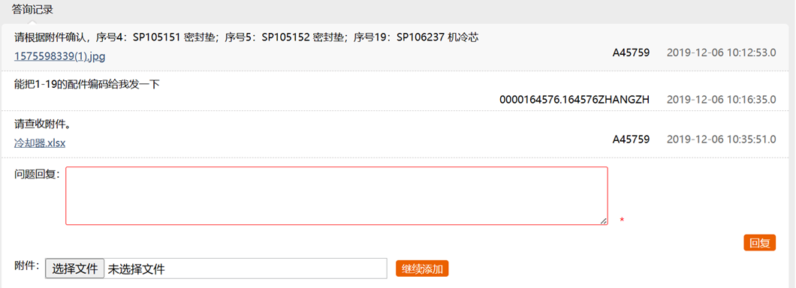
问题反馈
支持针对问题反馈进行回复并上传附件
上传附件

Slide 27
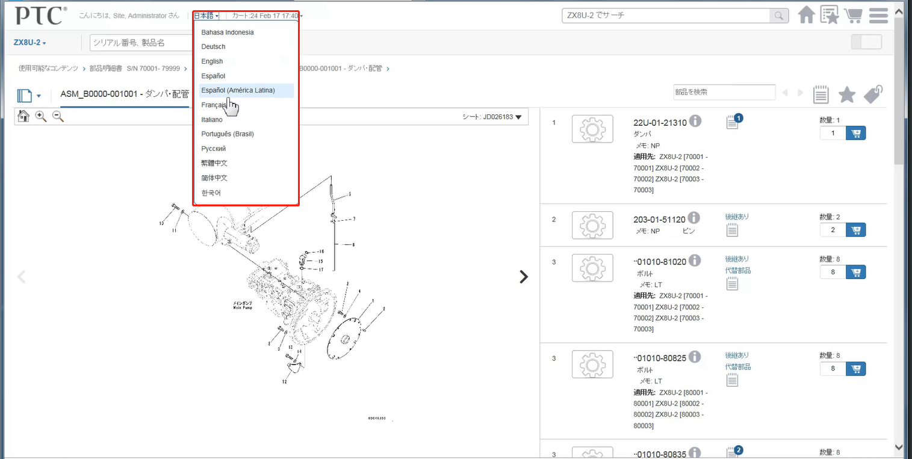
中英双语
多国语言架构，首期在用户界面和数据实现“中英双语”

Slide 28
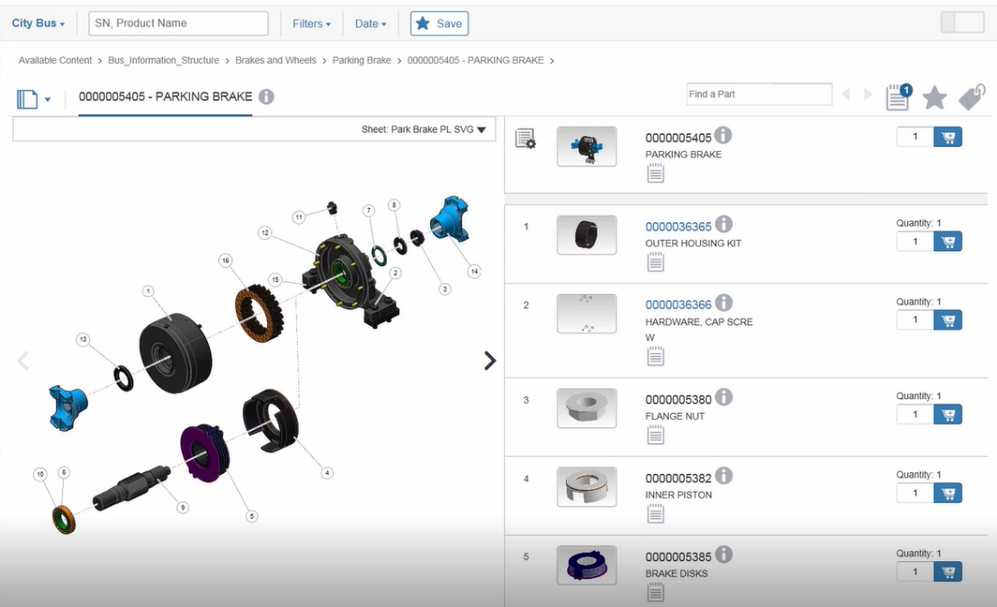
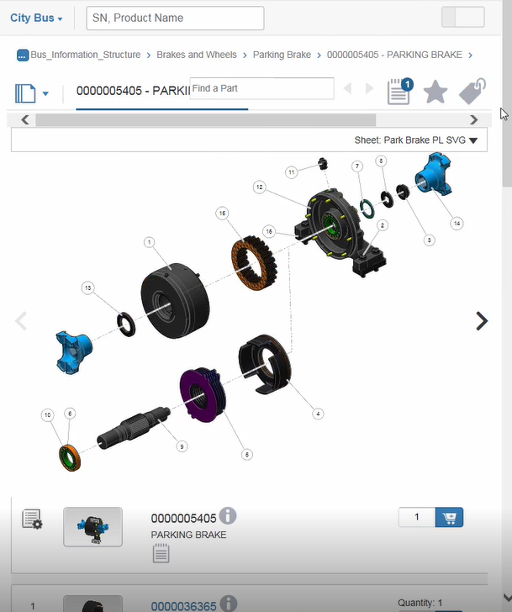
多端适配
PC端显示
移动端显示

Slide 29

搜索统计
序号 | 账号 | 车号 | 配件编号 | 配件名称 | 查找时间
1 | HELI100013 | BT604270 |  |  | 2023/7/12 16:02
2 | HELI100013 | BT602397 |  |  | 2023/7/20 12:27
3 | HELI100017 | BT603466 |  |  | 2023/8/1 14:40
导出时间段内用户搜索内容以供分析

Slide 30
第 二 部 分
EPC未来使用场景

Slide 31
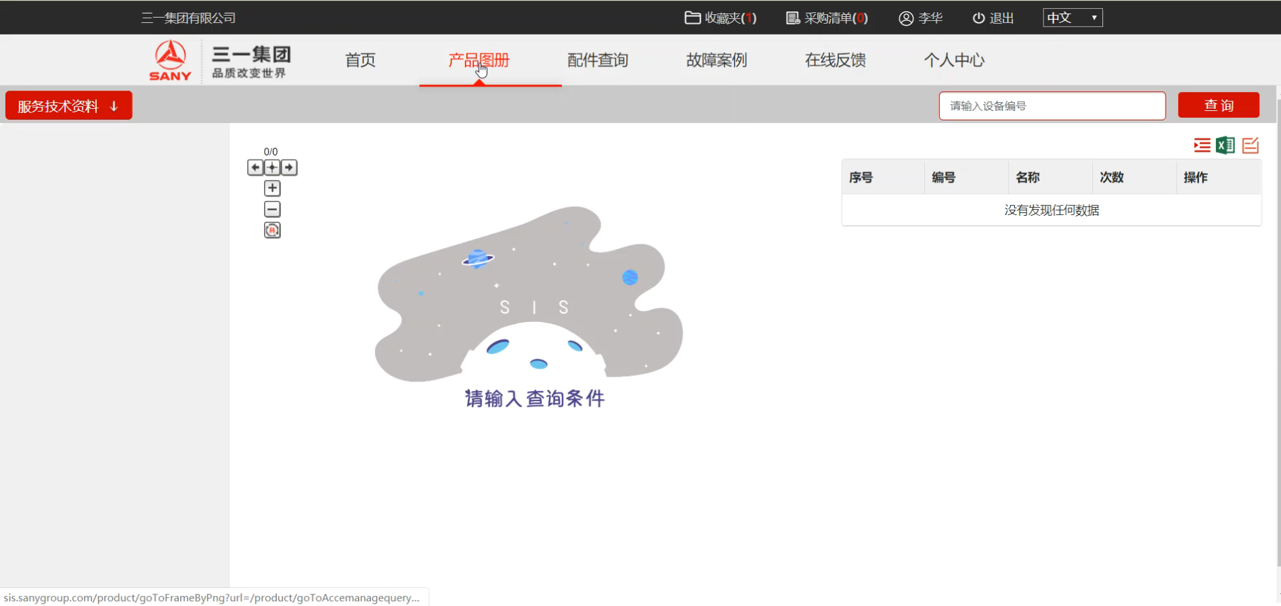
未来使用场景示例（EPC部分）
Notes:
三一集团的挖机事业部的内部服务人员使用系统，输入VIN，到达实车BOM，展开服务结构

Slide 32
谢谢观看！

